Slide 1


Slide 2

FrontEnd Junior
Урок 2

Slide 3
Розберемось як створювати сайт на конструкторі Тильда.
2. Які є елементи в конструкторі
3. Призначення кожного блоку
4. Як зберігати та публікувати сайт
5. Зробимо власний сайт
Що будемо
робити

Slide 4
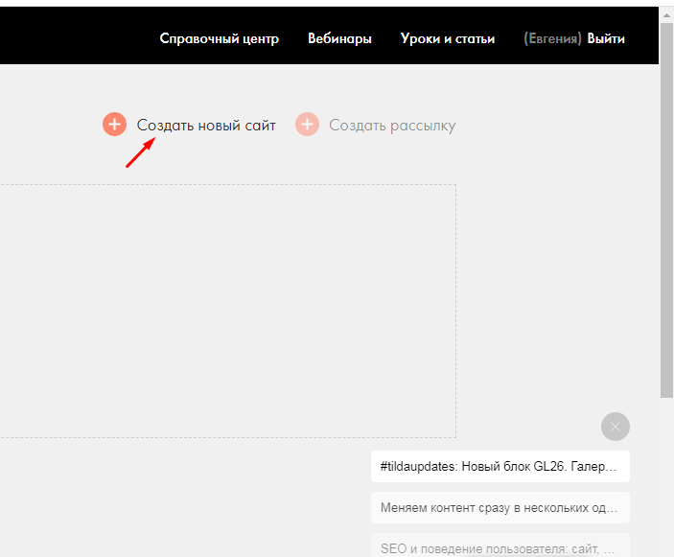
Як створити
свій сайт

Slide 5
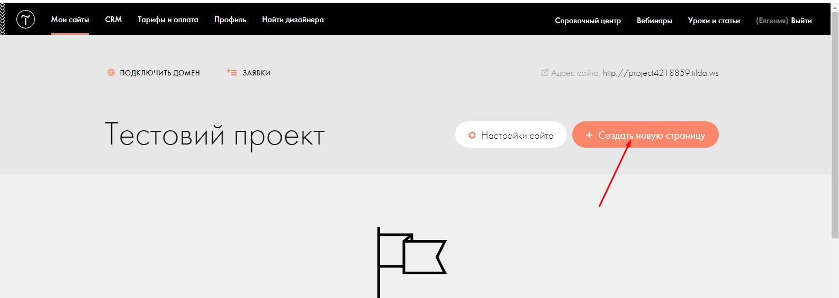
Як створити
свій сайт

Slide 6
Ви можете обрати
Порожню сторінку и почати збирати сайт на власний розсуд
Або обрати один з шаблонів
Як створити
свій сайт

Slide 7
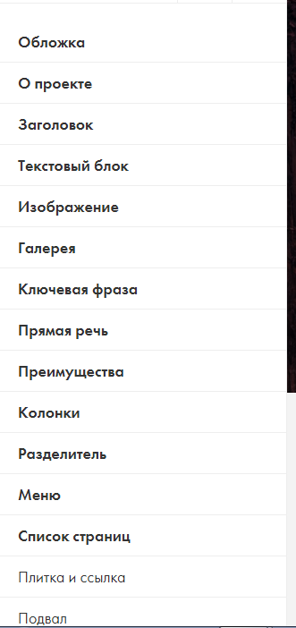
Розберемо елементи сайту

Slide 8
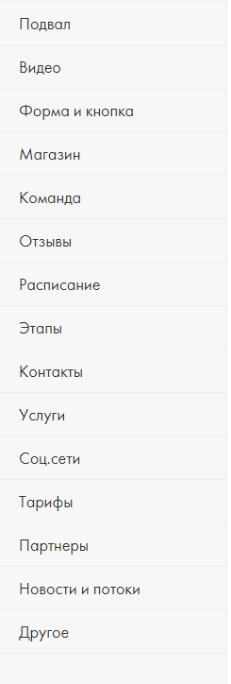
Розберемо елементи сайту

Slide 9

ПОЧНЕМО ЗБИРАТИ САЙТ

Slide 10
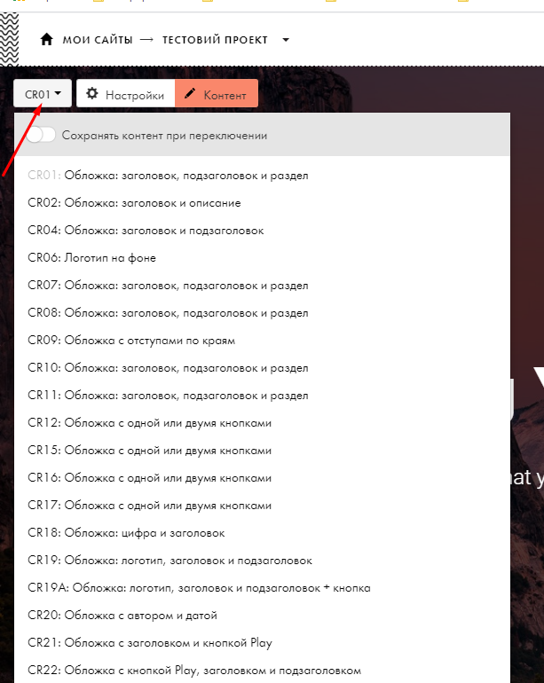
Зміна кожного з блоків
“варіанти”

Slide 11
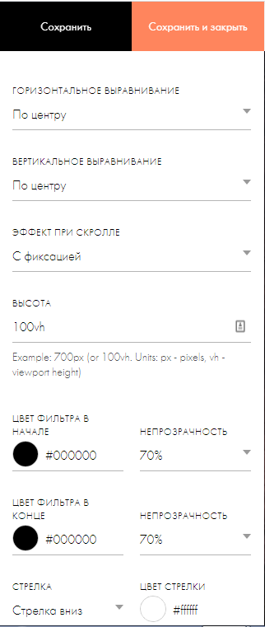
Зміна кожного з блоків
“настройки”

Slide 12
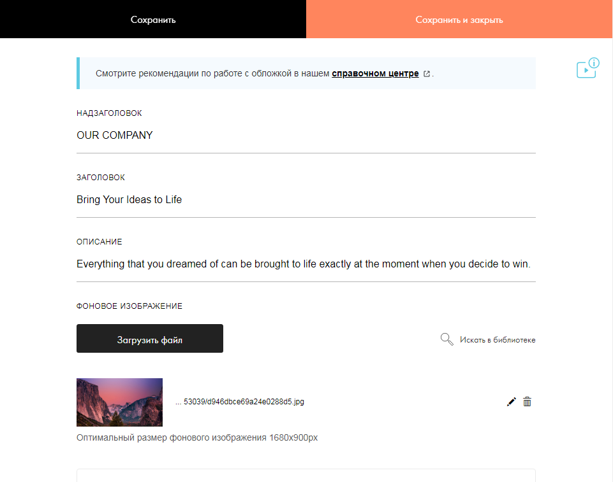
Зміна кожного з блоків
“контент”

Slide 13
ЗБИРАЄМО САЙТ
ЗАВДАННЯ

Slide 14
Kahoot.it
Перевіримо, наскільки круто ви орієнтуєтесь в світі сайтів

Slide 15
Доробити свій сайт
Наповнити його інформацією та фото.
Додати своє фото
ДОМАШНЕ
ЗАВДАННЯ

